Slide 1
Чат-бот “Напомни мне”
Титовец Софья Максимовна

Slide 2
Введение
Идея проекта:
Создание Telegram-бота для управления напоминаниями.
Решаемые задачи:
Упрощение планирования дел.
Автоматизация напоминаний (разовые, ежедневные, ежемесячные).
Интеграция с сервисом погоды.

Slide 3
Технологии
Программы:
PyCharm
SQLite
Replit (хостинг)
Технологии:
Python, aiogram
OpenWeather
SQLAlchemy
Flask

Slide 4
Функцилнал
Создание напоминаний с гибким парсингом времени (например, "каждый день в 8:00, через 5 минут, 1 июня в 15:00").
Поддержка вложений (фото, документы, аудио).
Напоминания о погоде с автоматическим запросом данных.
Редактирование и удаление напоминаний через кнопки.

Slide 5
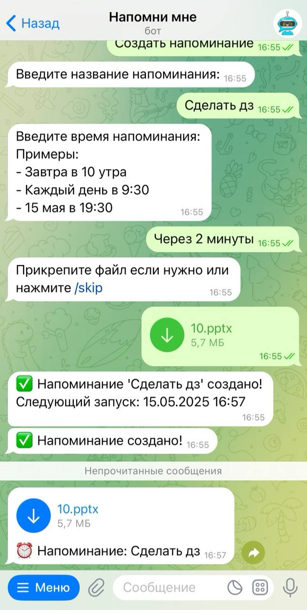
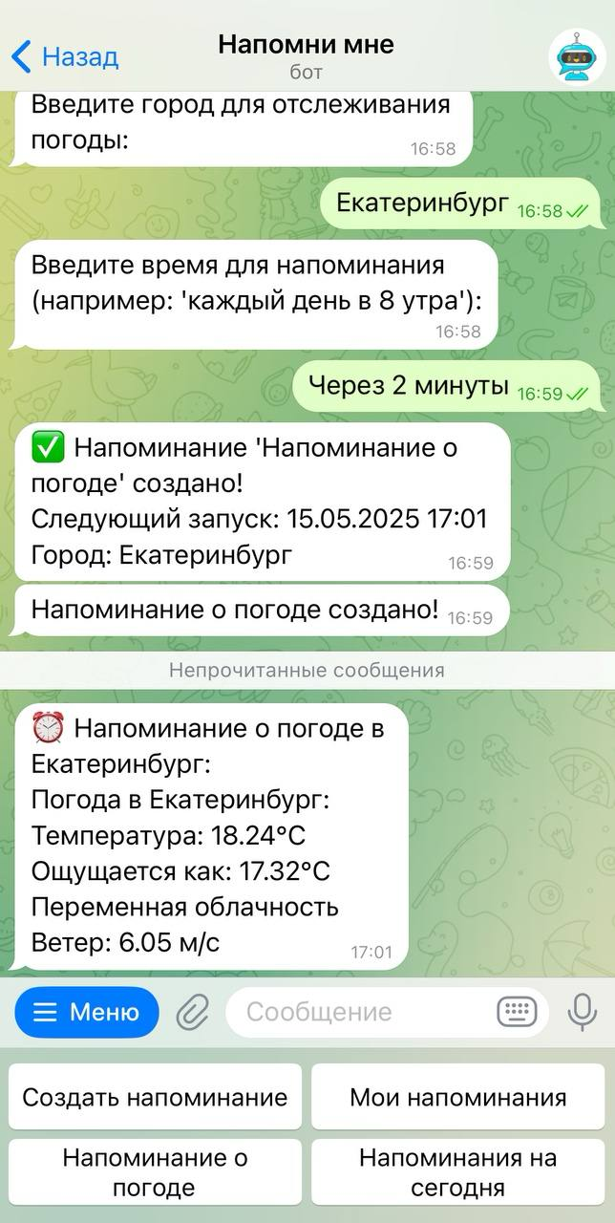
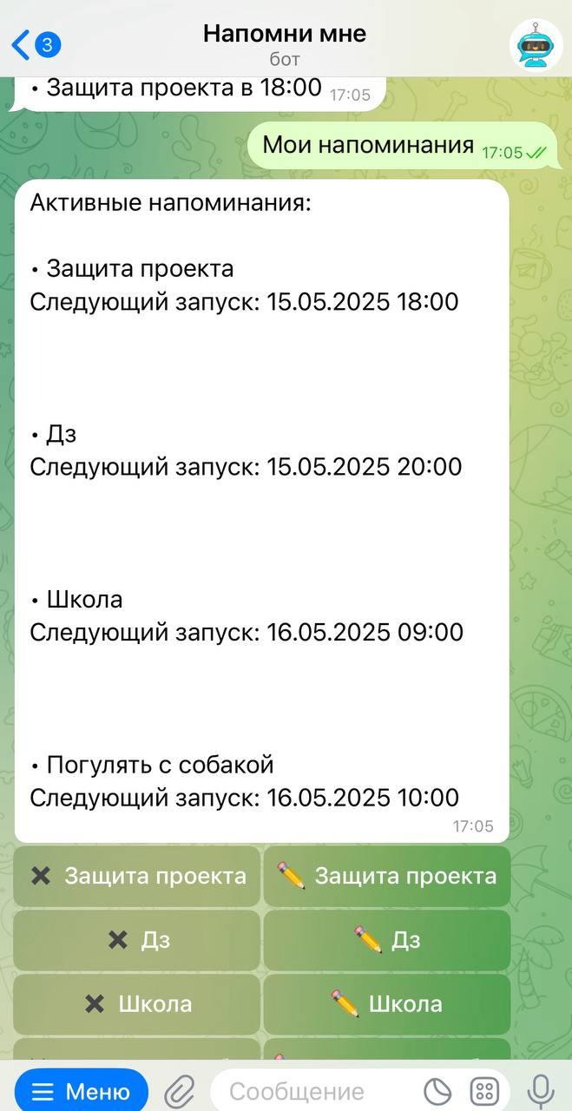
Готовый бот

Slide 6
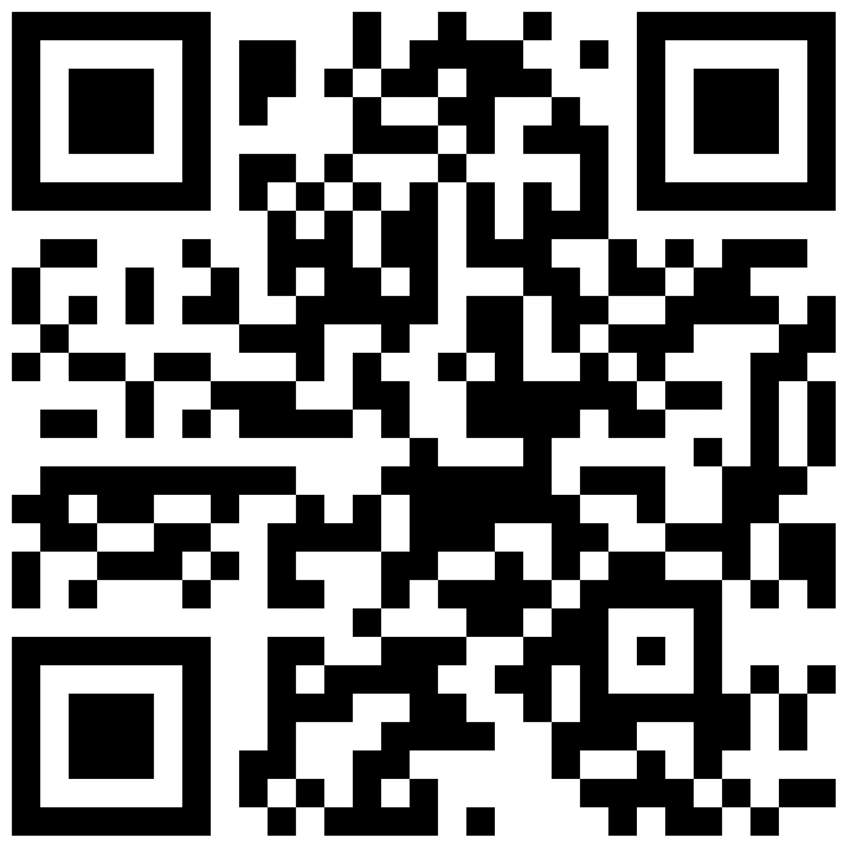
QR код для запуска

Slide 7
Вывод
Бот успешно решает задачи планирования и уведомлений
Возможности для улучшения:
Добавление новых типов повторений (еженедельно, ежегодно).
Интеграция с календарями

Slide 8
Спасибо за внимание

